Slide 1
Kredyt hipoteczny - najtańsza forma pozyskania kapitału z rynku bankowego
Katarzyna Świtała

Slide 2
Plan prezentacji
Jakie są formy pozyskania kapitału z rynku bankowego?
Jak porównać ze sobą kredyty?
Jak wybrać najtańszy kredyt?
Jak pozyskać kapitał z sektora bankowego?
Dlaczego Kredyt hipoteczny jest taki „tani”?

Slide 3
Jak pozyskać kapitał z rynku bankowego?
Wystarczy wziąć kredyt!
Najpopularniejsze kredyty dla osób fizycznych:
Kredyt gotówkowy
Kredyt samochodowy
Kredyt studencki
Kredyt w rachunku
Karta kredytowa
Kredyt ratalny
Kredyt hipoteczny
Kredyt konsolidacyjny

Slide 4
Ile może nas kosztować kredyt?
I dużo i mało!
Żeby się dowiedzieć, ile może kosztować kredyt, musimy poznać całkowity jego koszt. A jest to nic innego jak wszystkie wydatki, jakie musimy ponieść, żeby kredyt dostać (np. prowizja, marża, ubezpieczenie itp.) wraz z odsetkami.
Inaczej mówiąc:
suma wszystkich rat + ew. prowizje + ew. ubezpieczenia i inne opłaty - pożyczona kwota
Powyższe koszty dokładniej omówimy skupiając się na dwóch rodzajach najbardziej popularnych kredytów, a mianowicie na kredycie hipotecznym i gotówkowym.

Slide 5
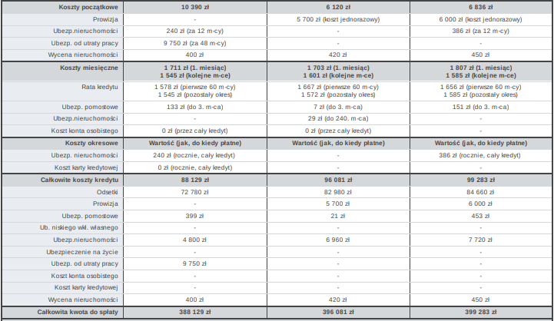
Ile może nas kosztować kredyt hipoteczny?
Przykłady najtańszych kredytów.
Poniższa tabela przedstawia najtańsze kredyty dostępne na rynku wg stanu na początek czerwca 2020 roku w trzech różnych bankach. Kwota kredytu wynosi 300 tys. zł, okres kredytowania 20 lat. Widzimy, jak wiele różnych czynników potrafi wpływać na koszt kredytu.

Slide 6
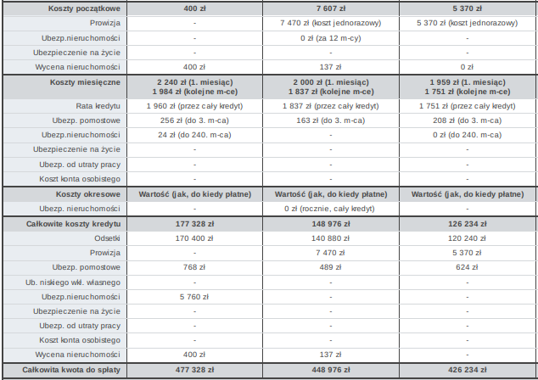
Ile może nas kosztować kredyt hipoteczny?
Przykłady najdroższych kredytów.
Poniższa tabela przedstawia najdroższe kredyty dostępne na rynku wg stanu na początek czerwca 2020 roku w trzech różnych bankach. Kwota kredytu wynosi 300 tys. zł, okres kredytowania 20 lat. Widzimy, że koszty są znacznie większe. Największa różnica to rząd 90 tys. zł

Slide 7
Ile może nas kosztować kredyt gotówkowy?
Poniższa tabela przedstawia koszty kredytu gotówkowego w wysokości 50 tys. zł na 5 lat w trzech różnych bankach. W porównaniu do kredytów hipotecznych koszty są dużo mniej złożone. Najczęściej są to odsetki, prowizja i ubezpieczenie (w poniższych przykładach niewymagane). Kwoty takich kredytów są zazwyczaj dużo niższe niż w hipotecznych, oraz okres kredytowania jest z reguły maksymalnie do 10 lat.
Rodzaj kosztów | Bank 1 | Bank 2 | Bank 3
Prowizja | 2 750 zł [5,5%] | 2 250 zł [4,5%] | 2 285 zł [4,57%]
Ubezpieczenie | 0 zł | 0 zł | 0 zł
Odsetki | 9 905,86 zł [6,99%] | 10 575,49 zł [7,49%] | 10 964,36 zł [7,76%]
Całkowity koszt | 12 655,86 zł | 12 931,51 zł | 13 249,36 zł
Dane z czerwca 2020

Slide 8
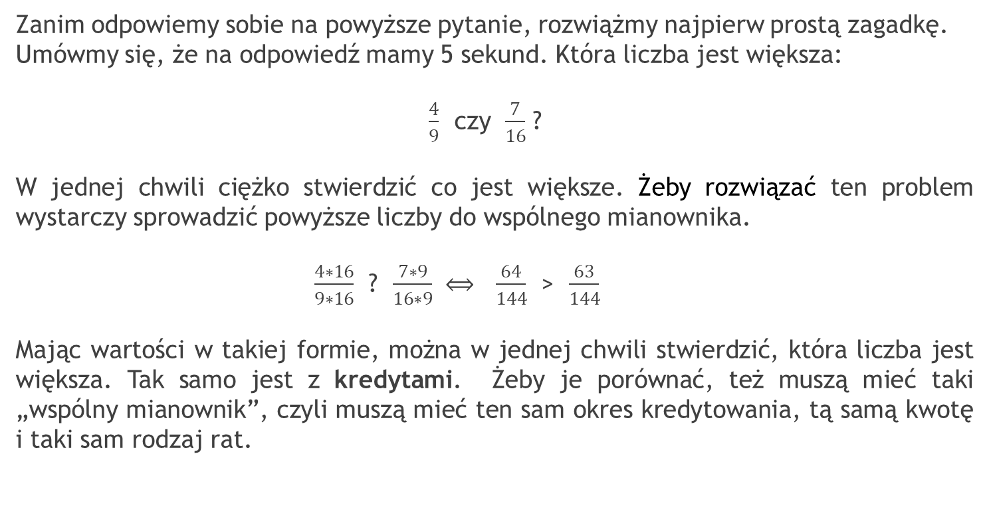
Jak wybrać najtańszy kredyt?
Zanim odpowiemy sobie na powyższe pytanie, rozwiążmy najpierw prostą zagadkę.
Umówmy się, że na odpowiedź mamy 5 sekund. Która liczba jest większa:
$\frac{4}{9}$ czy $\frac{7}{16}$ ?
W jednej chwili ciężko stwierdzić co jest większe. Żeby rozwiązać ten problem wystarczy sprowadzić powyższe liczby do wspólnego mianownika.
$\frac{4∗16}{9∗16}$ ? $\frac{7∗9}{16∗9} ⟺$ $\frac{64}{144}$ > $\frac{63}{144}$
Mając wartości w takiej formie, można w jednej chwili stwierdzić, która liczba jest większa. Tak samo jest z kredytami. Żeby je porównać, też muszą mieć taki „wspólny mianownik”, czyli muszą mieć ten sam okres kredytowania, tą samą kwotę i taki sam rodzaj rat.

Slide 9
Jak wybrać najtańszy kredyt?
Weźmy najtańszy kredyt hipoteczny i gotówkowy z poprzednich przykładów. Są to dwa bardzo różne produkty. Mają różne kwoty i różne okresy kredytowania. Możemy co najwyżej porównać ze sobą jaki procent kwoty kredytu stanowi jego koszt. Pod tym względem oba kredyty nie różnią się tak bardzo (25% vs 29%) mimo ogromnej różnicy w kwotach (50 tys. vs 300 tys.). Jednak takie porównanie nie jest w pełni miarodajne, gdyż tutaj nie ma uwzględnionej wartości pieniądza w czasie. Jak wspominaliśmy w poprzednim slajdzie, poniższe przykłady nie mają wspólnego mianownika.
 | Gotówkowy | Hipoteczny
Kwota kredytu | 50 000 zł | 300 000 zł
Całkowity koszt kredytu | 12 656 zł | 88 129 zł
% udział kosztów | 25% | 29%
Okres kredytowania | 5 lat | 20 lat
% udział kosztów na rok | ~5% | ~1,5%

Slide 10
Jak wybrać najtańszy kredyt?
Oferty kredytów najlepiej porównać za pomocą:
RRSO – czyli Rzeczywista Roczna Stopa Oprocentowania. Całkowity koszt kredytu ponoszony przez kredytobiorcę, wyrażony jako wartość procentowa całkowitej kwoty kredytu w stosunku rocznym. Doskonały wskaźnik przy wstępnej eliminacji absurdalnie drogich kredytów.
CCK- podsumowuje wszystkie koszty związane z kredytem. Całkowity koszt kredytu przedstawia się w złotówkach i oblicza w skali całego kredytu (a nie np. w skali roku).

Slide 11


200 tys na 10 lat ten sam bank

Slide 12
Dlaczego kredyt hipoteczny jest tak tani w ujęciu kosztów rocznych?
banki oferują lepsze warunki w zamian za zakup dodatkowych produktów bankowych cross-selling, np. konta bankowego, a to wiąże się z dodatkowymi wydatkami, często niemałymi.
spłata kredytu hipotecznego jest zabezpieczona hipoteką dla nieruchomości co powoduje, że bank ma dobre zabezpieczenie kredytu
niższe oprocentowanie, niższa prowizja w porównaniu do kredytu gotówkowego

Slide 13
Bibliografia
https://habzafinanse.com.pl/rodzaje-kredytow-bankowych/
https://marciniwuc.com/ranking-kredytow-hipotecznych/
Rankomat porownywarka

